Slide 1





HOSTING Y DOMINIO.

Slide 2


HOSTING
SERVIDOR QUE GESTIONA EL ALOJAMIENTO DE TU PAGINA WEB DONDE SE GUARDA LA INFORMACION DE FICHEROS Y BDD

Slide 3


CLOUD
VPS
COMPARTIDO
DEDICADO
TEMPORAL
CLOUD
DEDICADO

Slide 4


COMPARTIDO
VPS

Slide 5
COMPARTIDO:
•MAS ECONOMICO.
• SENCILLO.
VENTAJAS
• COMPARTE RECURSOS.
INCONVENIENTES
• UN MAL USO PUEDE AFECTAR AL SERVIDOR.

Slide 6
SERVIDOR VIRTUAL:
VENTAJAS
•MAS RAPIDOY SEGURO.
• MAS CAPACIDAD.
• UN MAL USO NO AFECTA A TU SITIO.
•CRECIMIENTO EN ESCALA.
• MAS CARO.
INCONVENIENTES
• MAS CONOCIMIENTO TECNICO.

Slide 7

CLOUD

Slide 8
CLOUD O SERVIDOR EN LA NUBE:
VENTAJAS
•MAS ACTIVIDAD.
• CRECIMIENTO EN ESCALA.
• SEGURO.
• TENER UN PROVEEDOR.
INCONVENIENTES
• MENOS PRIVACIDAD.

Slide 9


CLOUD
DEDICADO

Slide 10
CLOUD DEDICADO:
•EXCLUSIVO.
• POTENCIA CONSTANTE.
VENTAJAS
•MIGRACION.
INCONVENIENTES
•LOCALIZACION.

Slide 11

DEDICADO

Slide 12
DEDICADO:
•EXCLUSIVO.
• SEGURO.
• MENOR MANTENIMIENTO.
• VERSATIL.
VENTAJAS
•PRECIO.
INCONVENIENTES
•CONOCIMIENTOS PREVIOS.

Slide 13

DOMINIO
UNIQUE AND EXCLUSIVE NAME THAT IS GIVEN TO AN INTERNET WEBSITE TO BE VISITED.
NOMBRE UNICO Y EXCLUSIVO QUE SE LE DA A UN SITIO WEB EN INTERNET PARA PODER SER VISITADO.

Slide 14
EACH MACHINE ON THE INTERNET HAS AN IP ADDRESS THAT IS ITS SERVER IDENTIFIER. THE DOMAINS WERE INVENTED TO AVOID REMEMBERING THOSE IP’S AND THAT WITH A SIMPLE NAME, WORD OR GROUP OF WORDS, WE COULD GIVE TO THE SERVICES OFFERED BY PARTICULAR COMPANIES IN THE NETWORK.
CADA MAQUINA EN INTERNET POSEE UNA DIRECCION IP QUE ES SU IDENTIFICADOR DE SERVIDOR.
LOS DOMINIOS SE INVENTARON PARA EVITAR RECORDAR ESAS IP’S Y QUE CON UN SIMPLE NOMBRE,PALABRA O CONJUNTO DE PALABRAS,PUDIERAMOS ACEDER A LOS SERVICIOS QUE NOS OFRECEN LAS EMPRESAS PARTICULARES EN LA RED.

Slide 15
CCTLD:
country code top-level domain.
• GEOGRAFICO:
.ES (ESPAÑA).
.MX (MEXICO).
.VE (VENEZUELA.)
.AR (ARGENTINA).
.CO (COLOMBIA).

Slide 16
•GENERICOS:
GTLD: generic Top Level Domain o gTLD.
COMERCIAL.
ORGANIZACIONES.

Slide 17
.ORG
.BIZ
.COM
ORGANIZACIÓN SIN FIN DE LUCRO
SITIO DE NEGOCIOS
SITIO COMERCIAL
.NET
.INFO
EMPRESA
SERVICIO INTERNET
SITIO INFORMATIVO

Slide 18
sponsored TLD.
•GENERICOS:
STLD:
AGENCIAS.
FUNDACIONES.
.GOV
.EDU

Slide 19
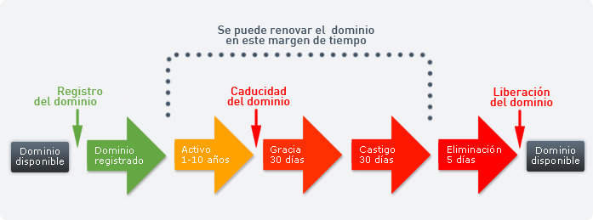

Slide 20


CREEMOS NUESTRO
HOSTING Y DOMINIO

Slide 21
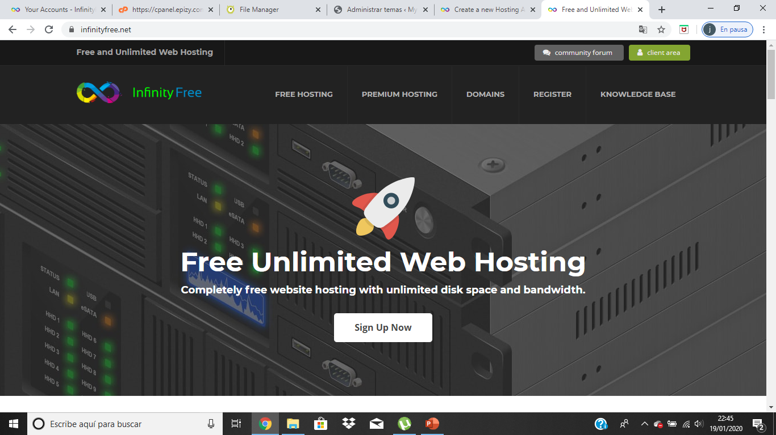

Slide 22
ESTHER RUIZ.
GRACIAS

